Slide 1
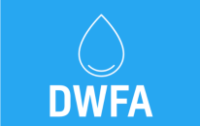
Etude sur l'eau potable

Slide 2

SOMMAIRE
Contexte – Besoins
Traitements des données – Google Collab
Visualisation – Tableau Software

Slide 3
CONTEXTE - BESOINS
L’ONG Drinking Water For All, a besoin d’une analyse sur l’accès l’eau potable dans le monde.
Pour ceci nous allons créer un dashbord sur Tableau Software avec :
- 3 vues : mondiale, continentale et nationale
- des filtres : temporels, qualitatifs et géographiques
- indicateurs : le taux d’accès à l’eau potable basique et sécurisé, la population, la stabilité politique, taux de mortalité, leur évolution dans le temps
- les domaines d’expertise : création de services d’accès à l’eau potable ; modernisation de services d’accès à l’eau déjà existants ; consulting à propos des politiques d’accès à l’eau.

Slide 4
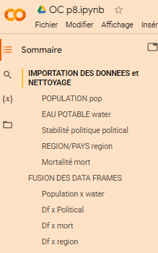
TRAITEMENT DES DONNEES
Logiciel Google Collab
Importation , nettoyage et préparation des données :
- Librairies Pandas Numpy
5 fichiers importés
Fusion des différents fichiers
Extraction du dataframe sous format CSV pour l’exploitation

Slide 5
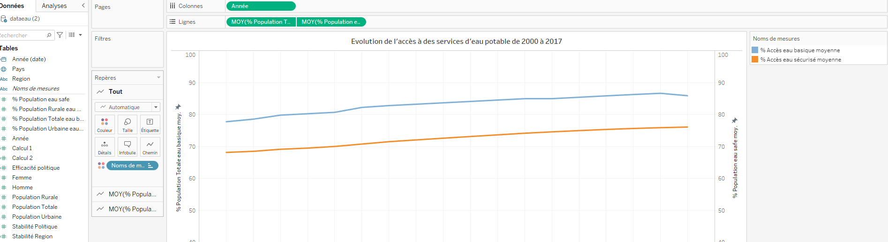
VISUALISATION
Logiciel Tableau Software
Analyses de données rapides
- Intuitif
Tableaux de bord
Partage

